Slide 1
Apparato Muscolare

Slide 2
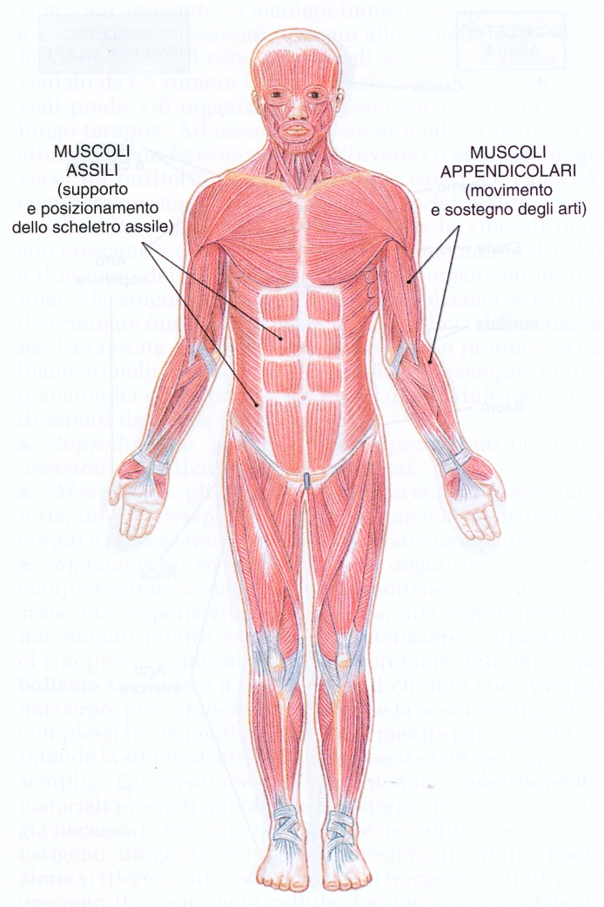
Apparato Muscolare
Ai fini della funzione motoria è fondamentale l’integrazione fra apparato scheletrico e apparato muscolare, che insieme costituiscono l’apparato locomotore.
Fondamentale è anche il sistema nervoso per il controllo funzionale.

Slide 3
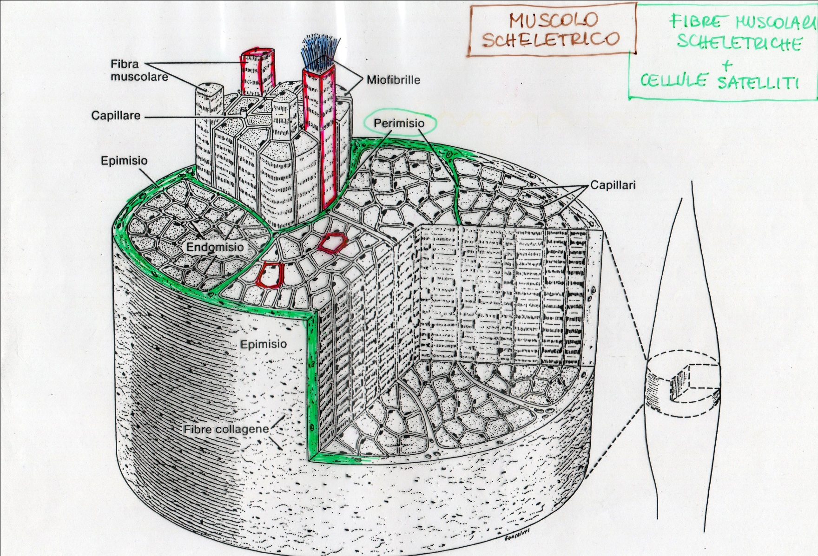
Muscolo, tessuto connettivo e fibre muscolari
(fitta rete capillare)

Slide 4
Rapporti tra muscolo e tendine
TENDINI: ventri muscolari cilindrici
APONEUROSI: ventri muscolari piatti ad estesa superficie di inserzione

Slide 5
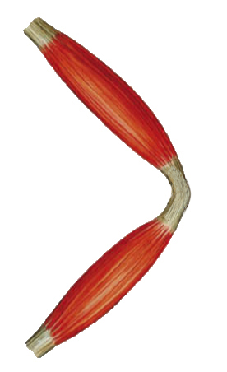
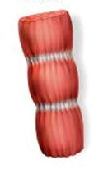
DEFINIZIONE di:
ORIGINE
INSERZIONE
Muscolo digastrico
Muscolo poligastrico

Slide 6
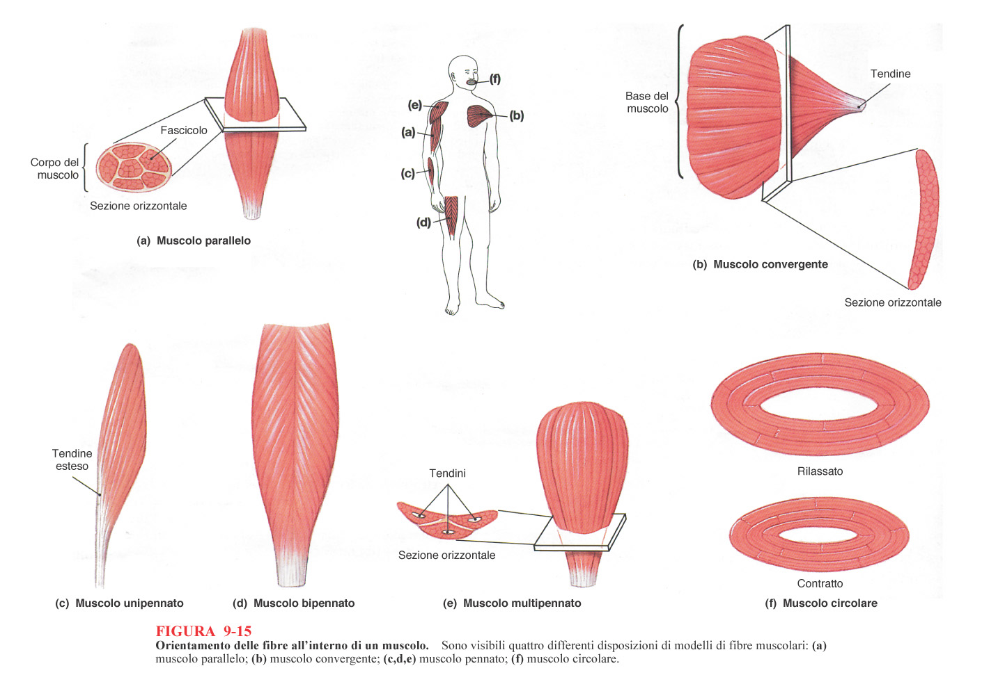

Slide 7
MUSCOLI della TESTA
Muscoli della volta cranica
Muscoli CUTANEI o MIMICI
Muscoli della faccia
Muscolo temporale
Muscolo massetere
Muscoli MASTICATORI
Muscolo pterigoideo mediale
Muscolo pterigoideo laterale

Slide 8
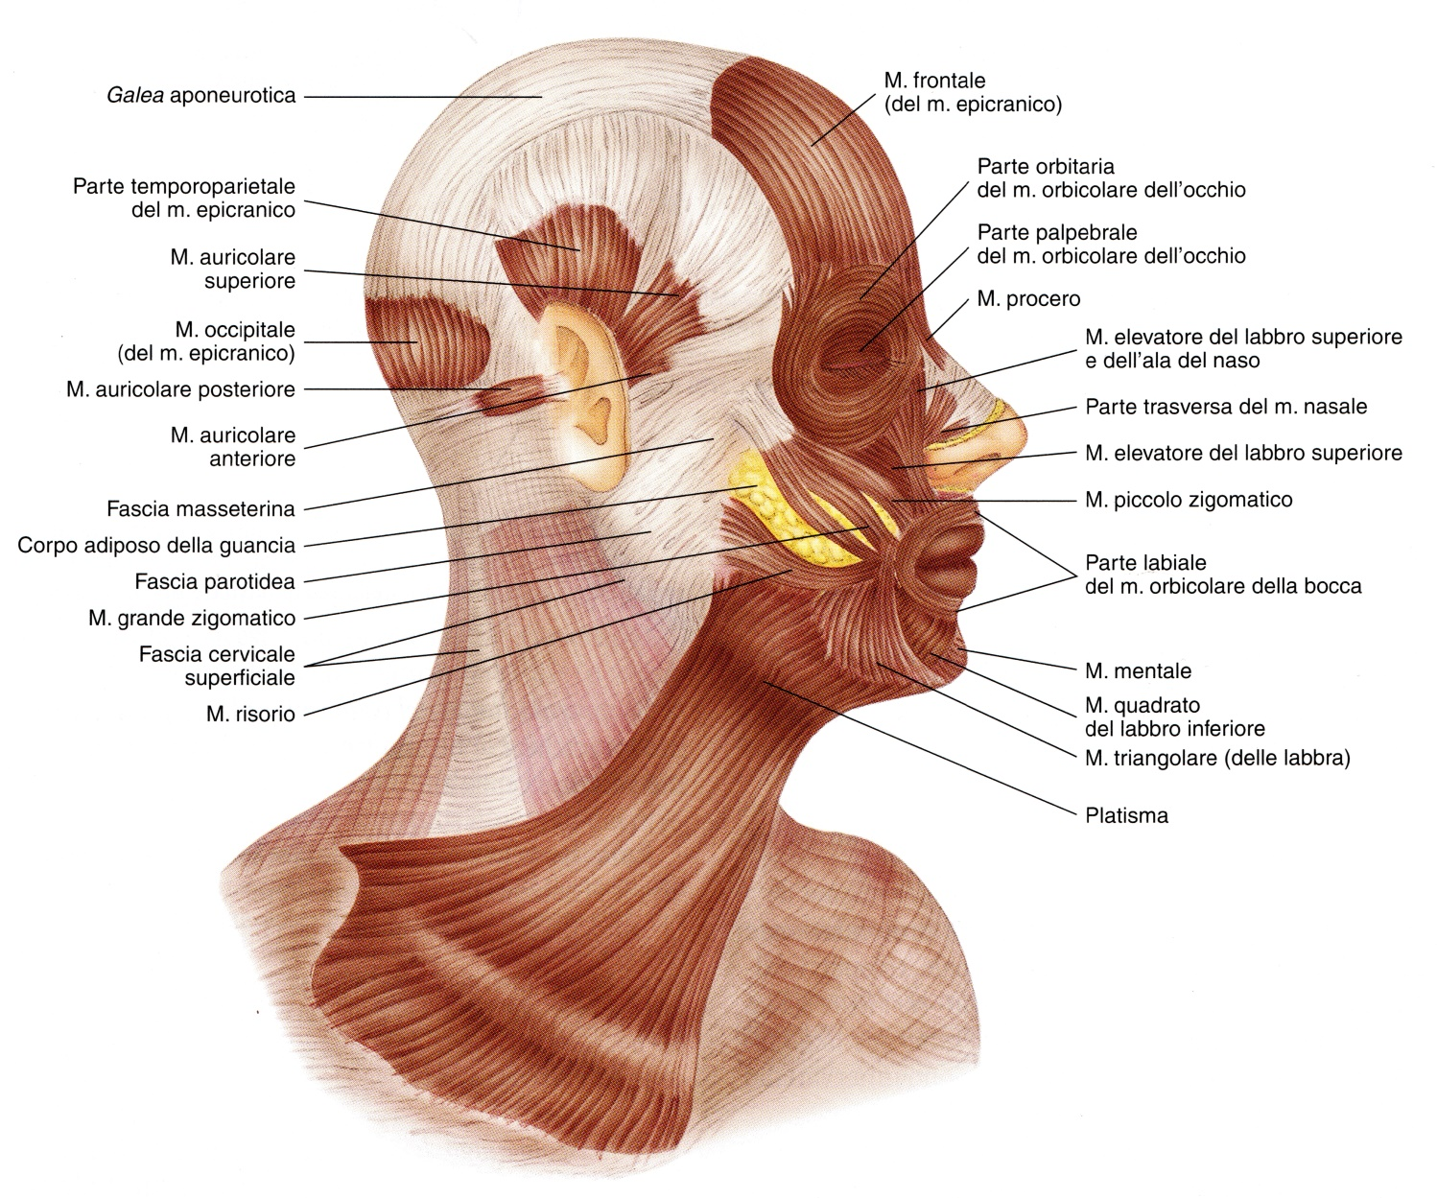
MUSCOLI della VOLTA CRANICA

Slide 9
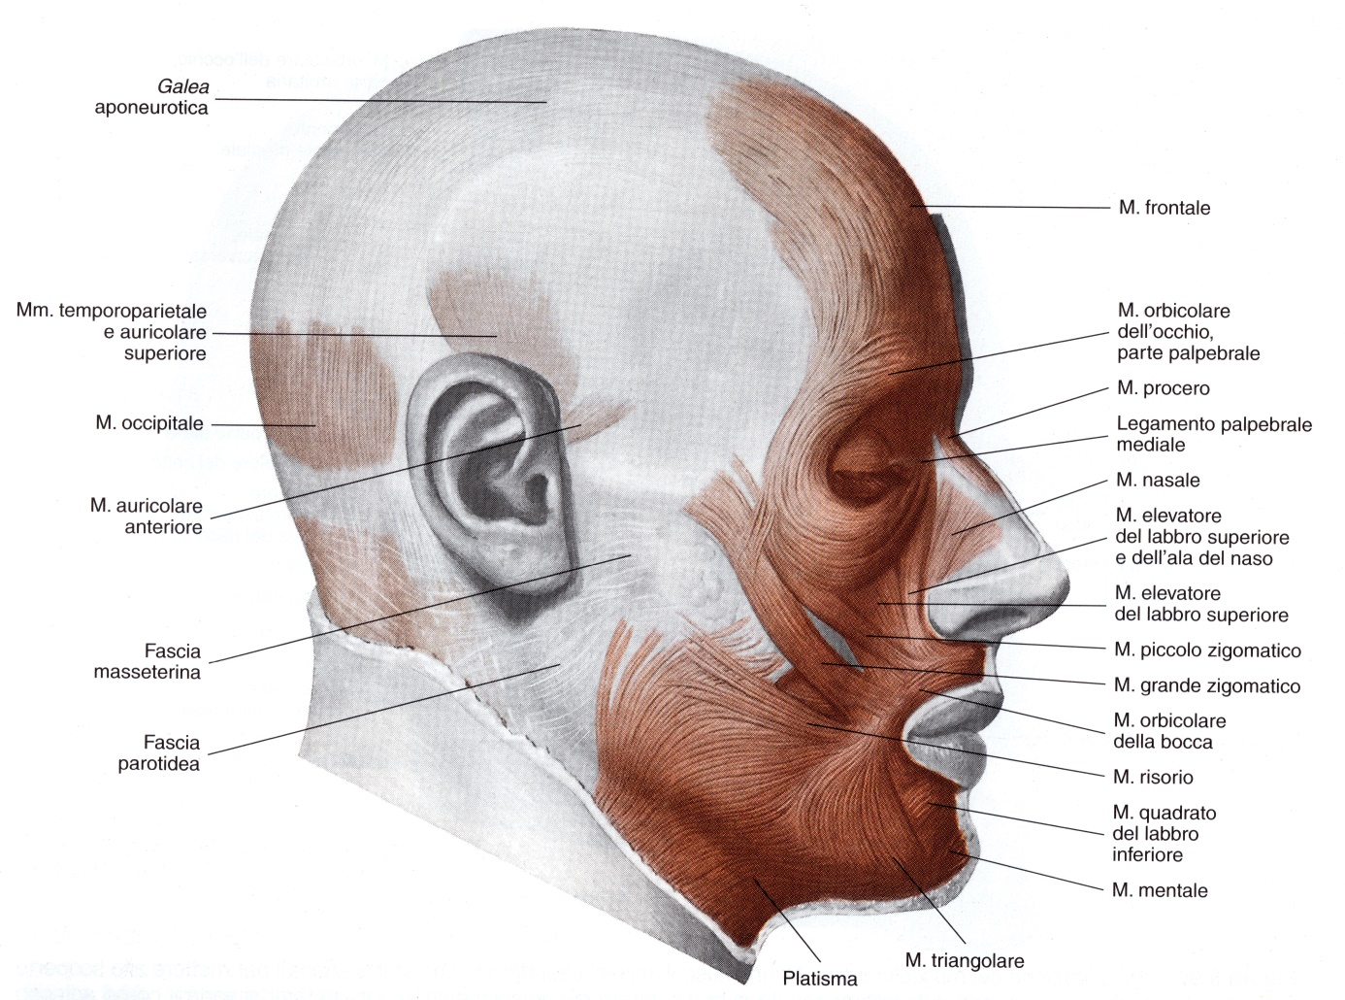
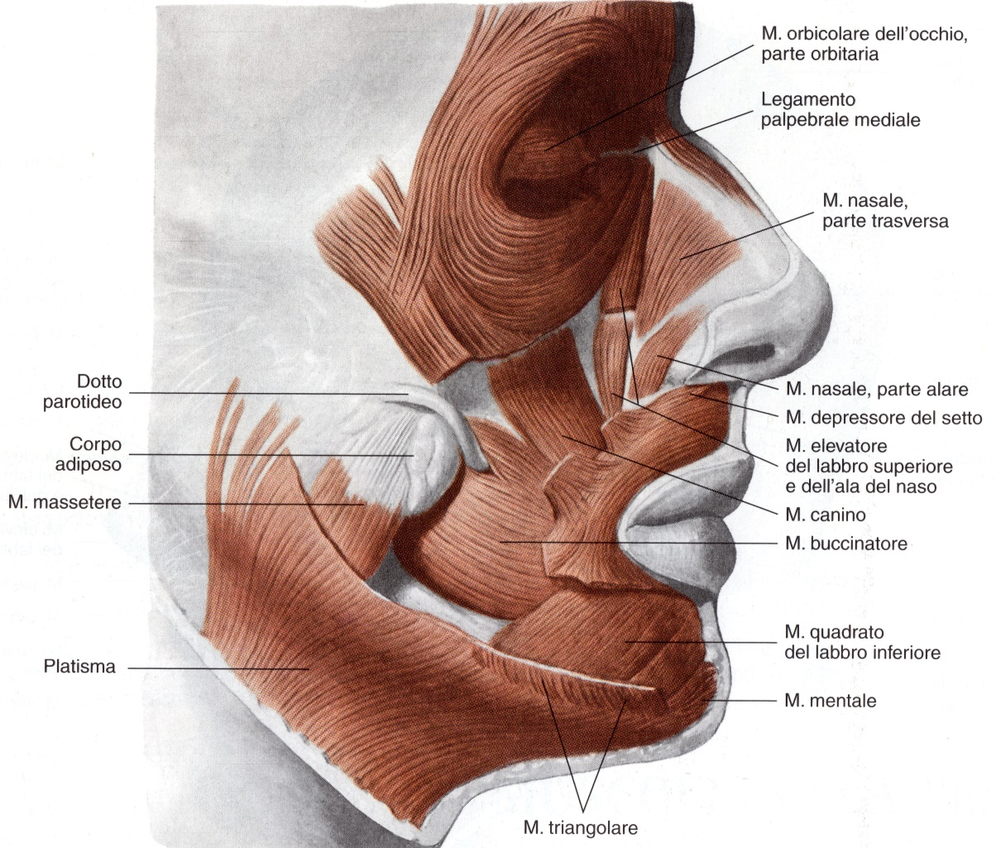
MUSCOLI della FACCIA
Muscoli del naso
Muscoli delle palpebre
Muscoli del padiglione auricolare
-
Muscoli della bocca
Muscolo corrugatore del sopracciglio

Slide 10
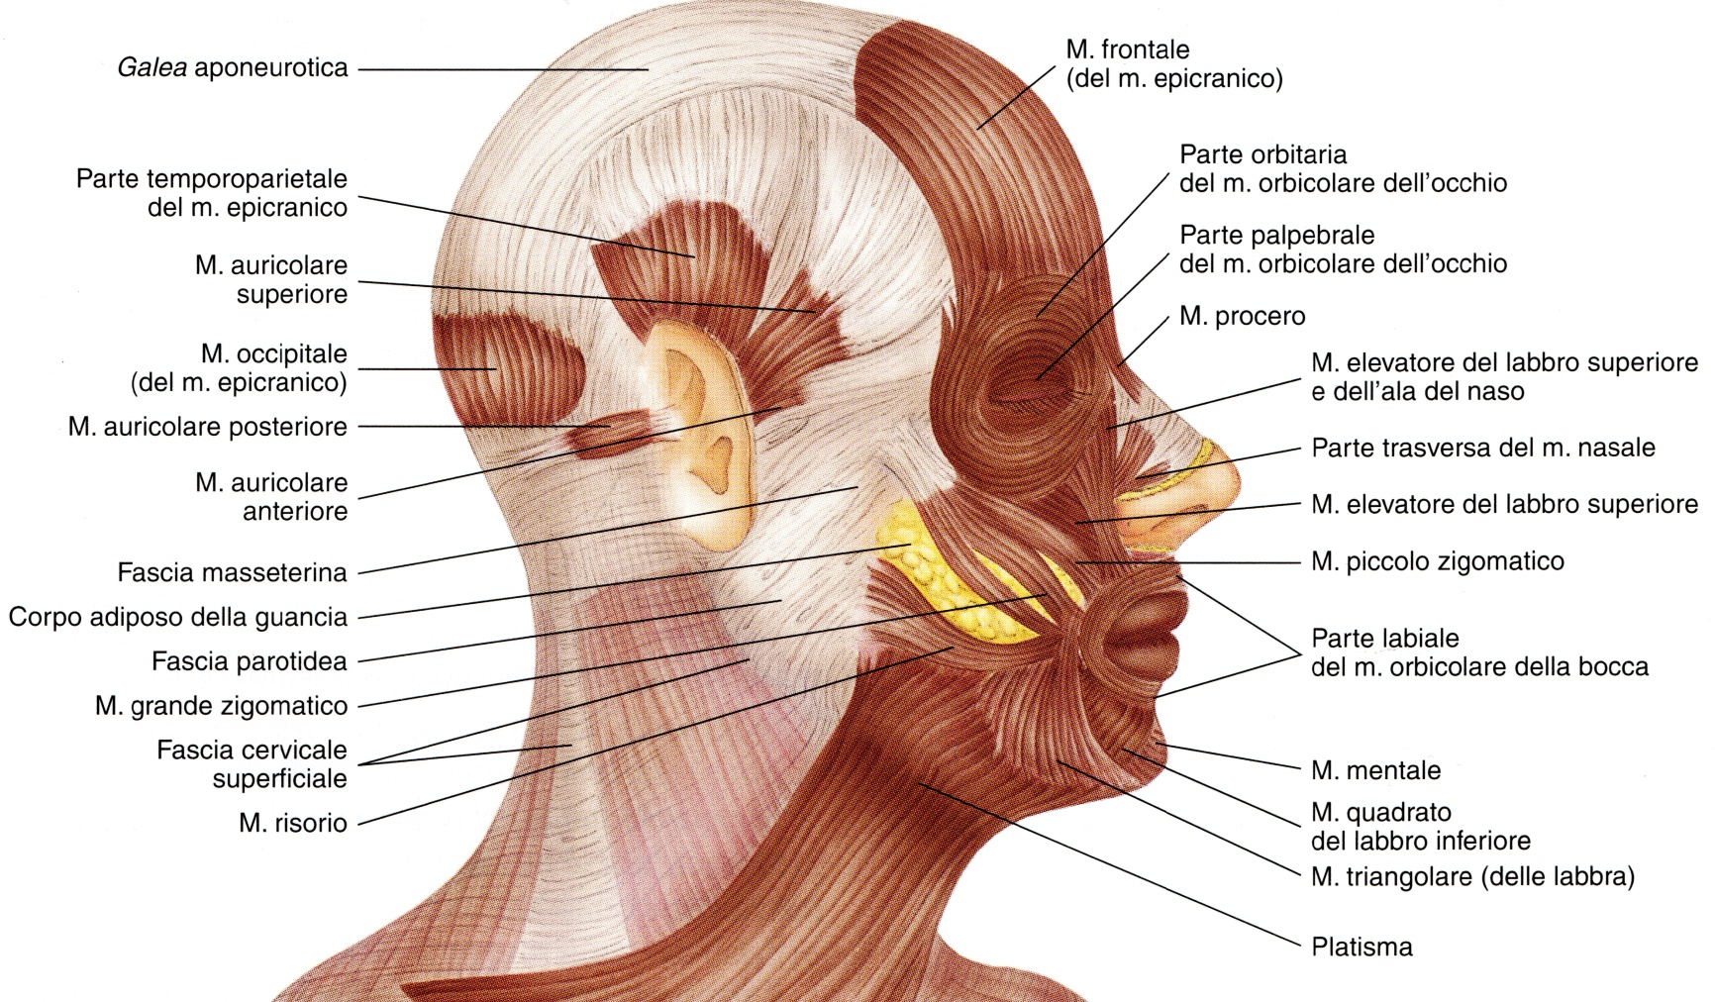
MUSCOLI della FACCIA
Muscoli del naso
Muscoli delle palpebre
Muscoli del padiglione auricolare
-
Muscoli della bocca

Slide 11
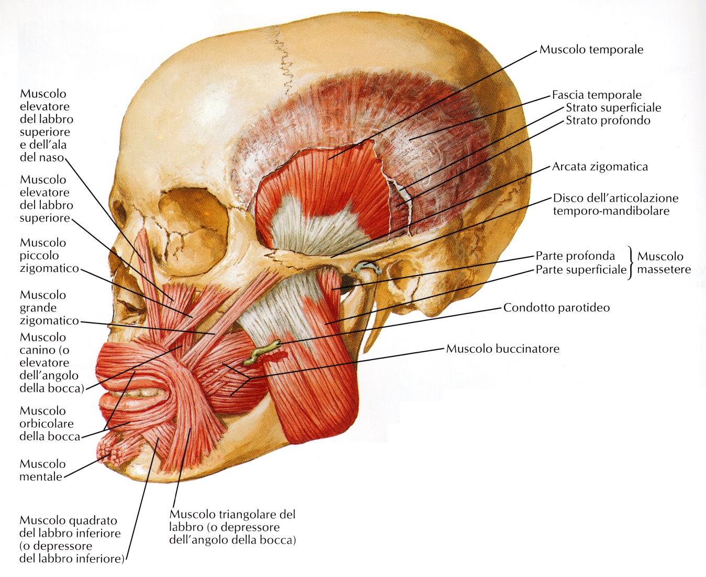
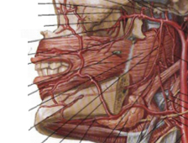
MUSCOLI della FACCIA
Muscoli del naso
Muscoli delle palpebre
Muscoli del padiglione auricolare
-
Muscoli della bocca
Muscolo buccinatore
Rafe pterigo-mandibolare
M. Risorio

Slide 13
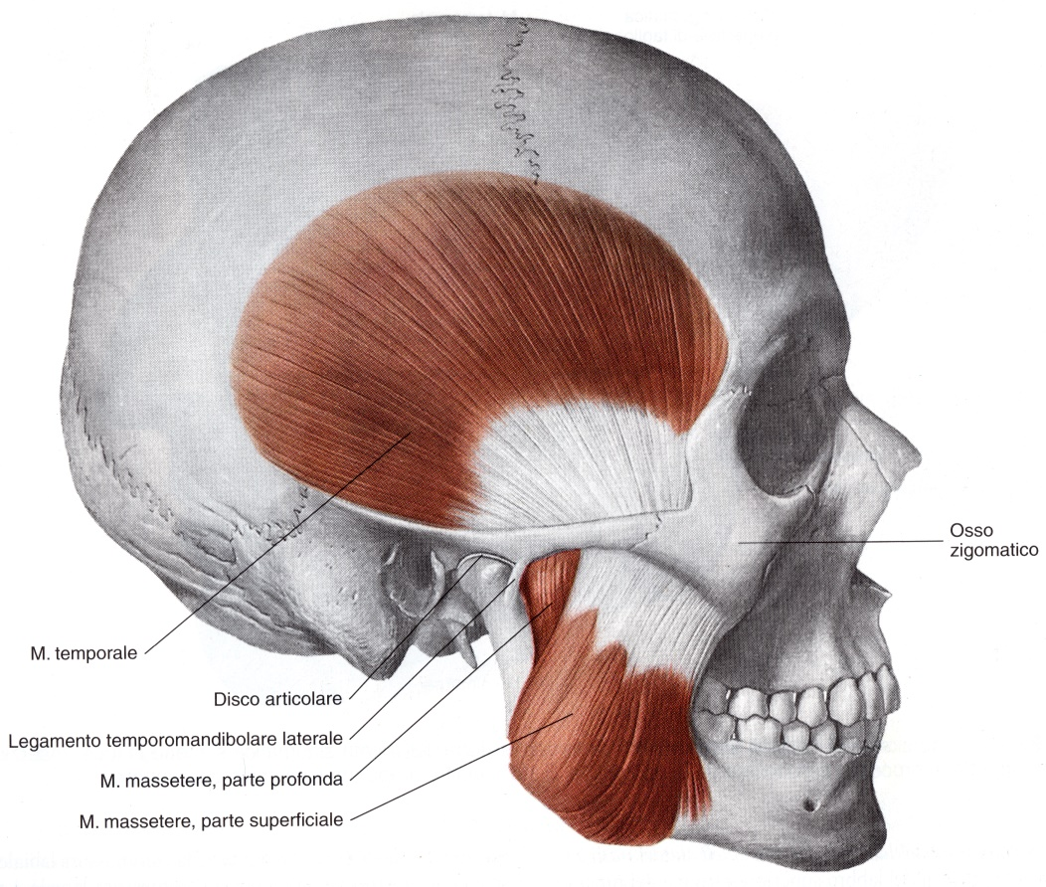
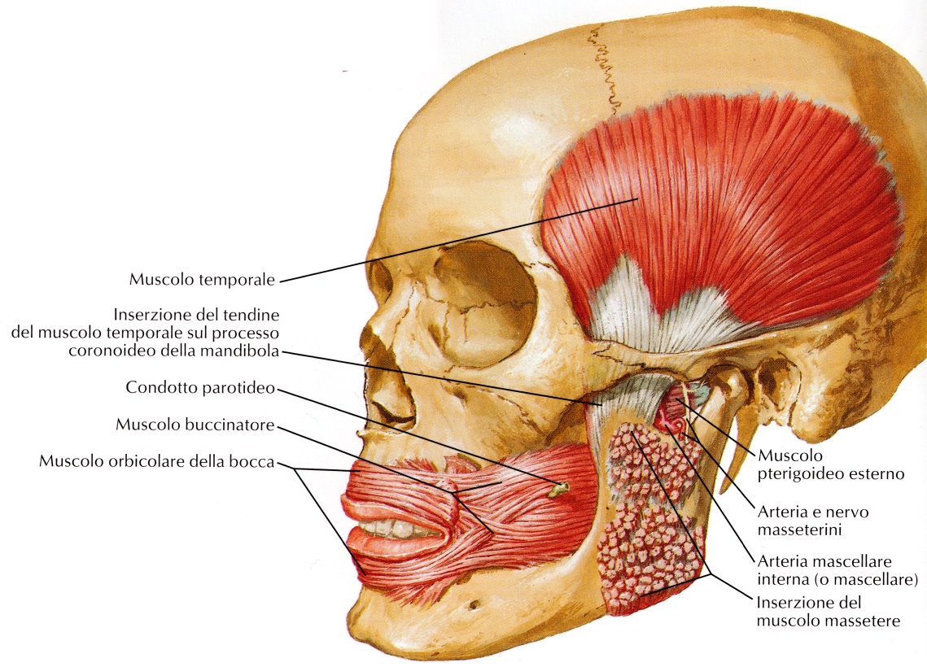
Muscoli MASTICATORI
Muscolo massetere: innalzamento e lateralità (tronco anteriore del nervo mandibolare-V)
Muscolo temporale: innalza la mandibola in sinergia con il massetere (rami profondi del tronco anteriore del mandibolare-V)

Slide 14
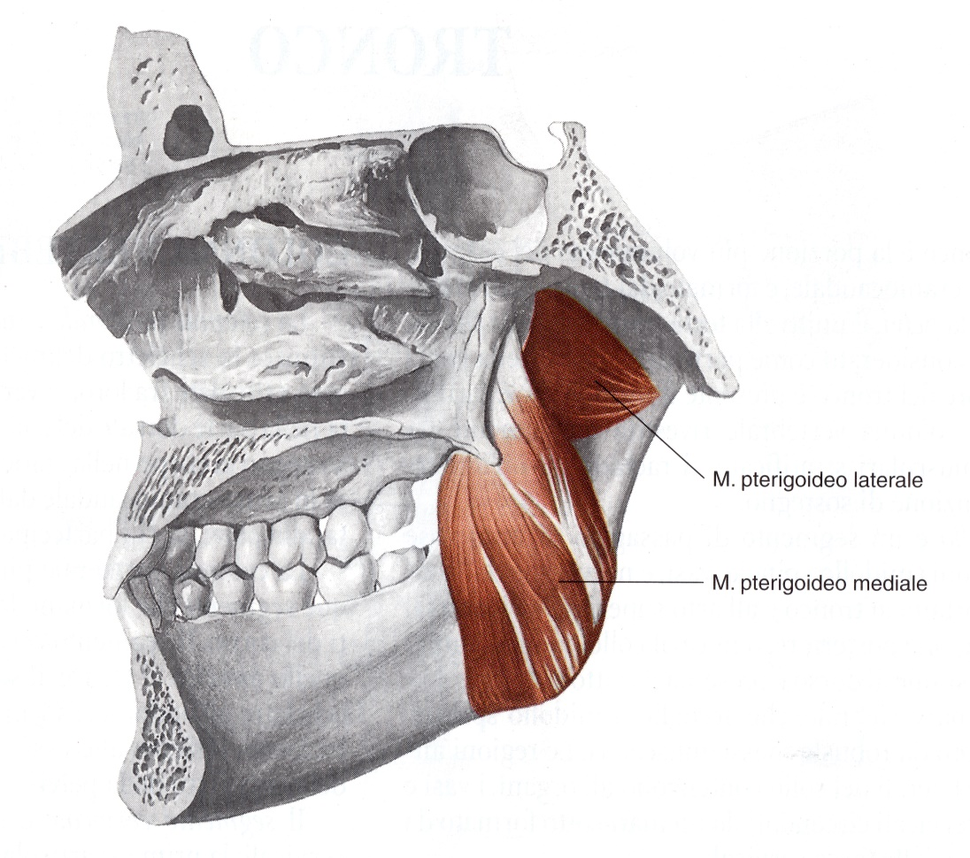
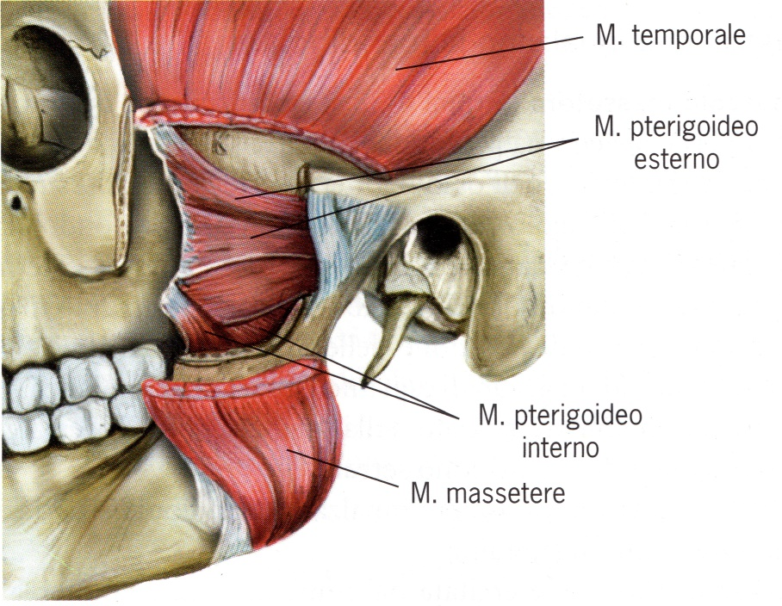
Muscoli MASTICATORI
Muscolo pterigoideo interno: innalza la mandibola (in sinergia con gli esterni la portano in avanti, se contratti contemporaneamente la mandibola si sposta di lato) (mandibolare)
Muscolo pterigoideo esterno: proietta in avanti la mandibola e contribuisce ad abbassarla (ramo del tronco anteriore del mandibolare)

Slide 15
MUSCOLI del COLLO
ANTERIORI
In rapporto alla posizione rispetto al RACHIDE
LATERALI
SUBOCCIPITALI

Slide 16
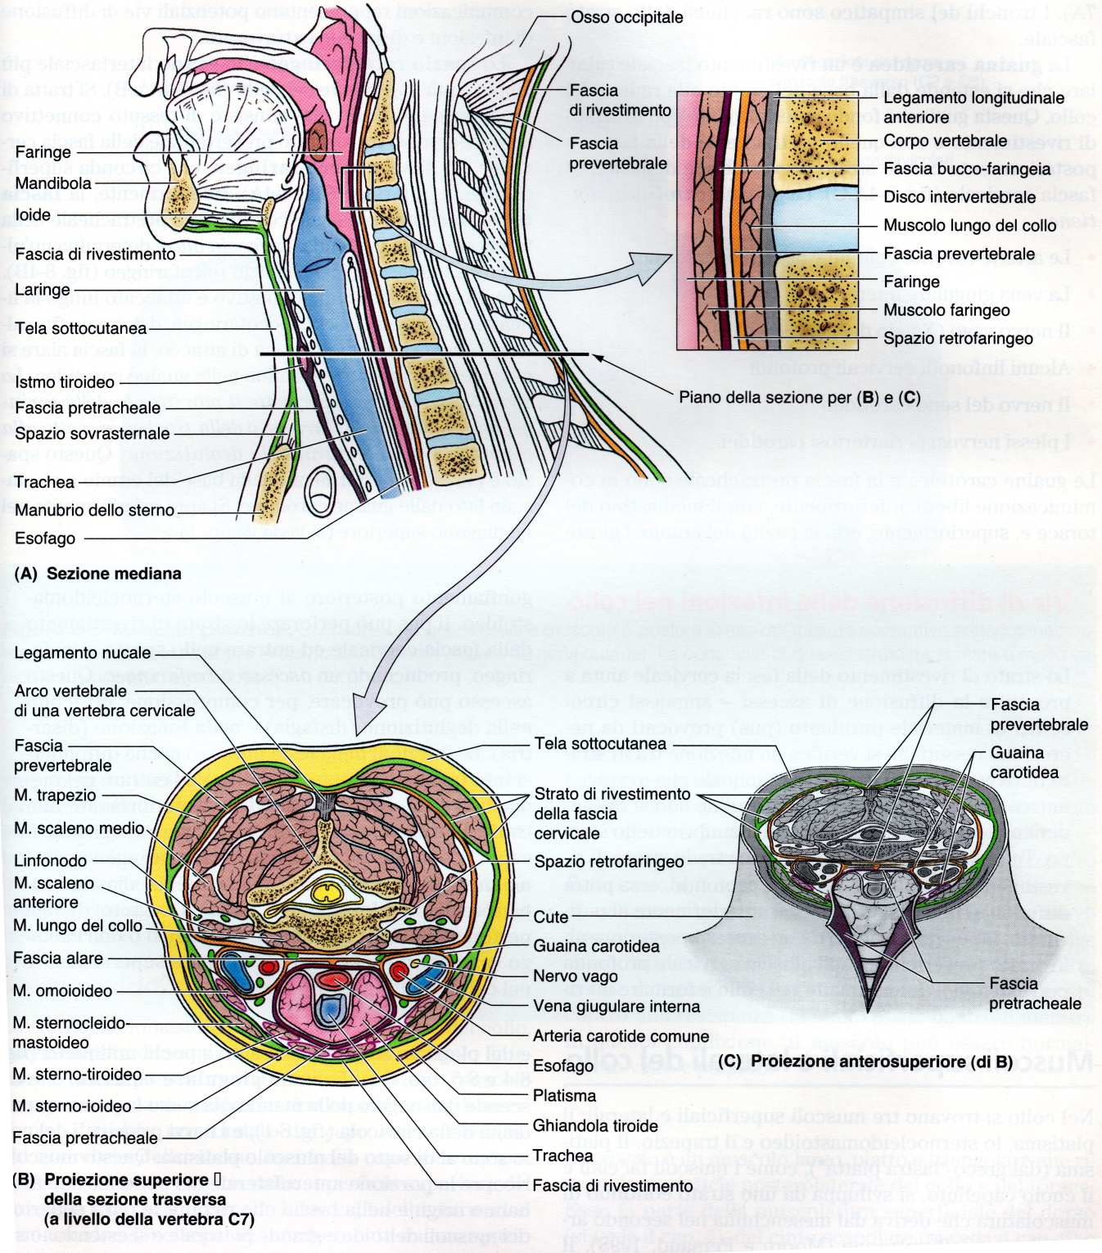
FASCE del COLLO
Fascia CERVICALE:
Fascia cervicale SUPERFICIALE (di rivestimento)
Fascia cervicale MEDIA (pretracheale)
Fascia cervicale PROFONDA (prevertebrale)

Slide 17
MUSCOLI ANTERIORI del COLLO
Muscoli SOPRAIOIDEI
Muscoli SOTTOIOIDEI
Muscoli PREVERTEBRALI

Slide 18
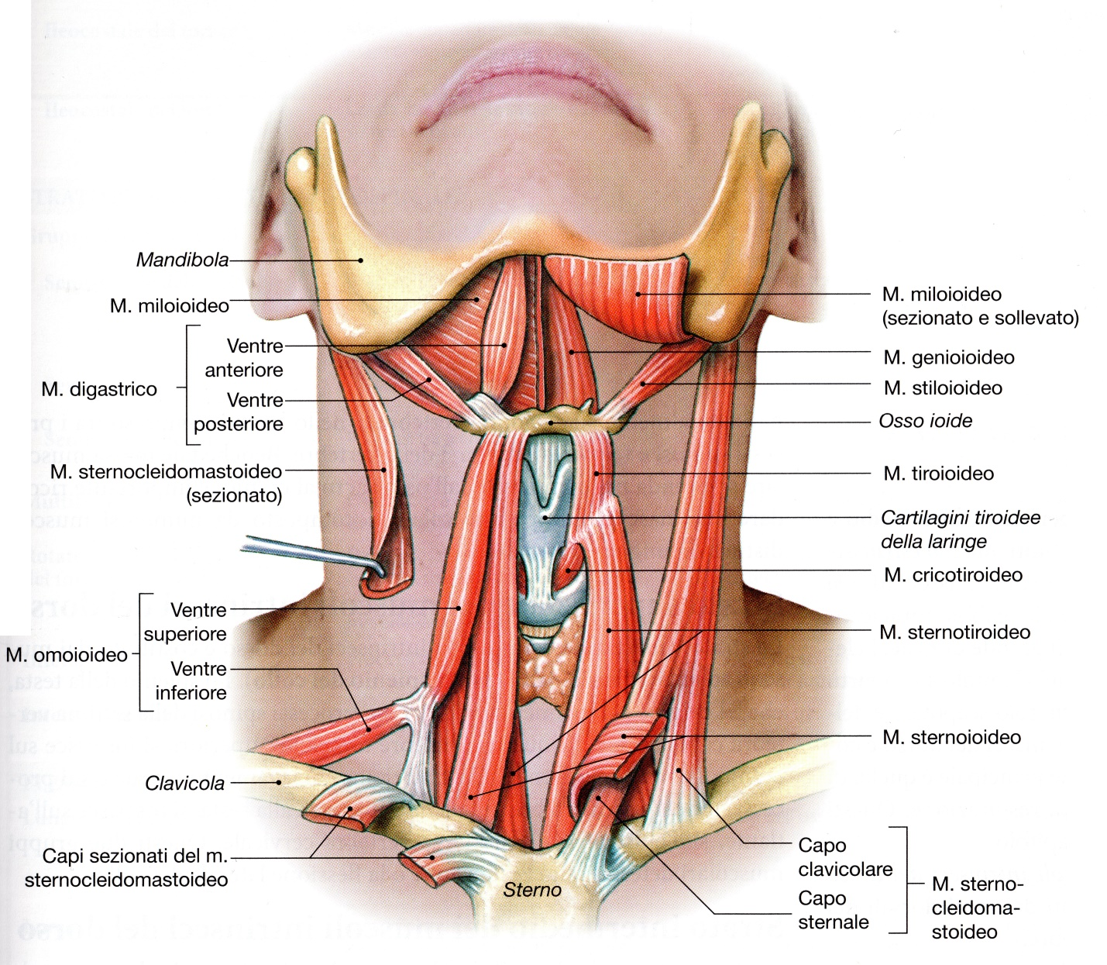
MUSCOLI SOPRAIOIDEI

Slide 19
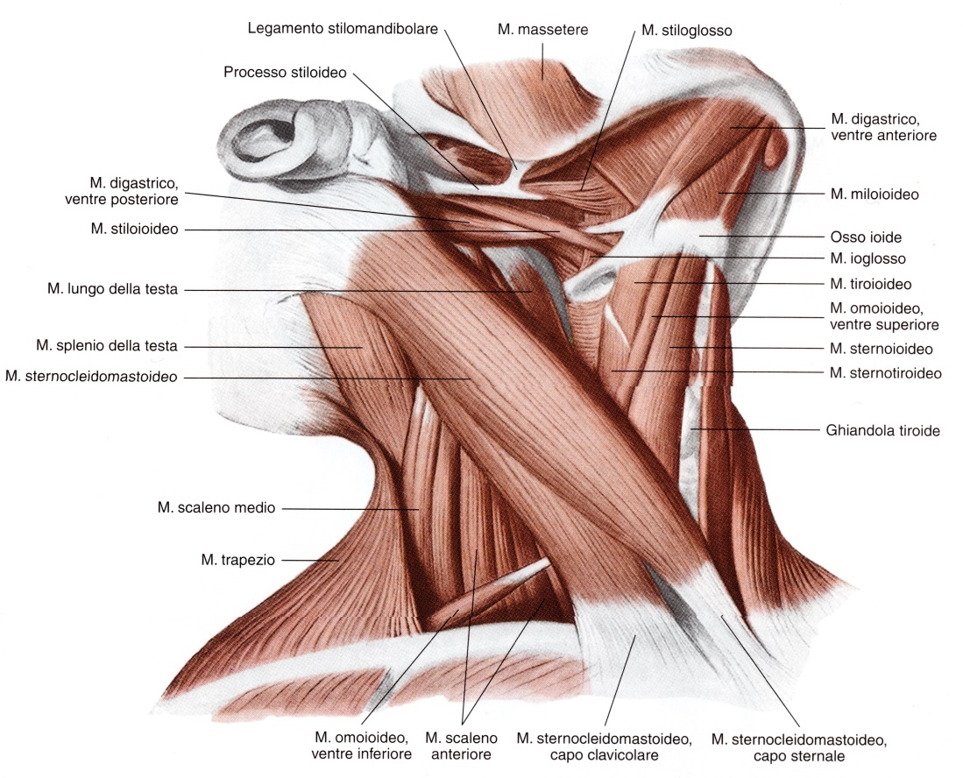
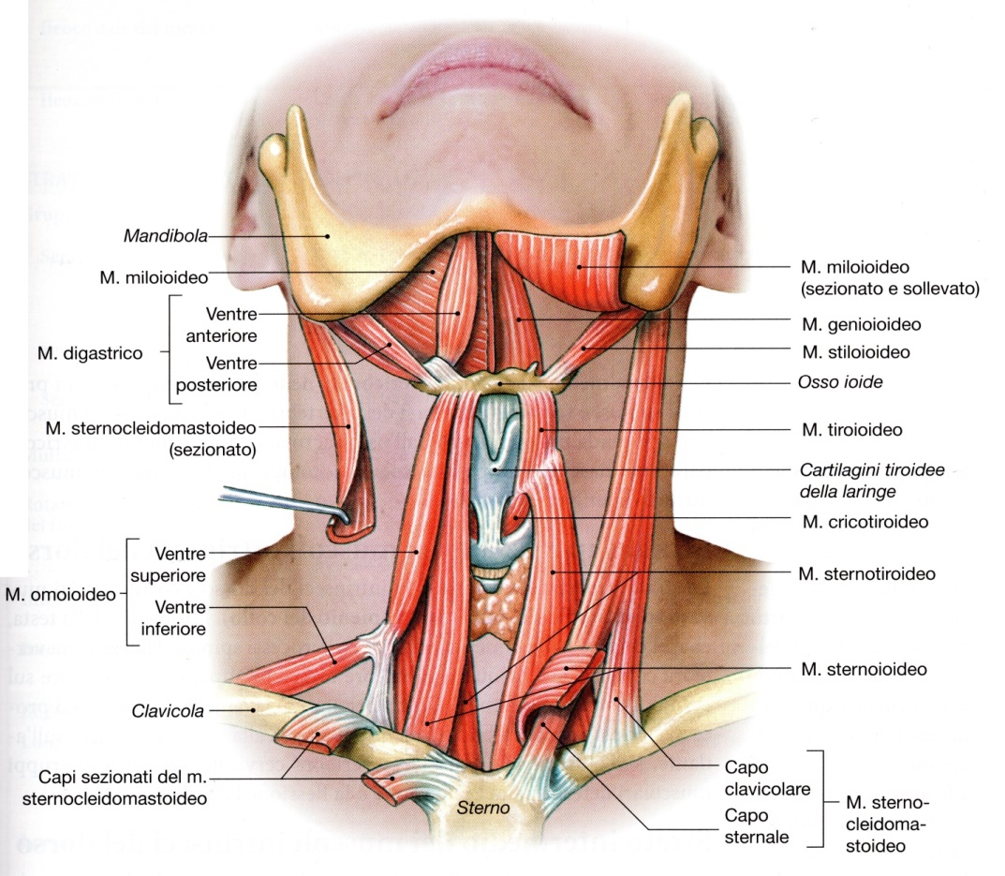
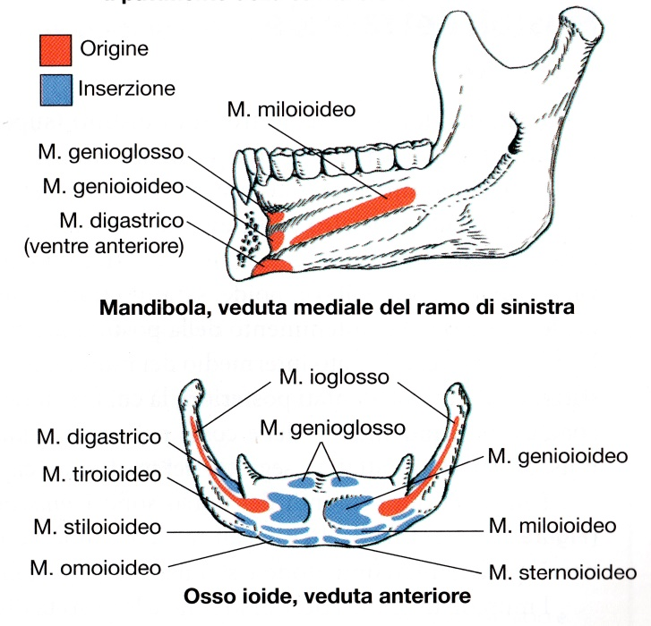
Muscolo DIGASTRICO: innalza l’osso ioide; osso ioide fisso abbassa la mandibola; osso ioide e mandibola fissi flessione testa e collo (ventre posteriore-nervo faciale; ventre anteriore-nervo miloiodeo)

Slide 20
Muscolo MILOIOIDEO: osso ioide fisso abbassa la mandibola; osso ioide e mandibola fissi flessione testa e collo; innalza osso ioide e pavimento cavità buccale durante la deglutizione; osso ioide e mandibola fissi flessione testa e collo (nervo miloiodeo)

Slide 21
Muscolo GENIOIOIDEO: innalza l’osso ioide; osso ioide fisso abbassa la mandibola; osso ioide e mandibola fissi flessione testa e collo (primo nervo spinale cervicale)

Slide 22
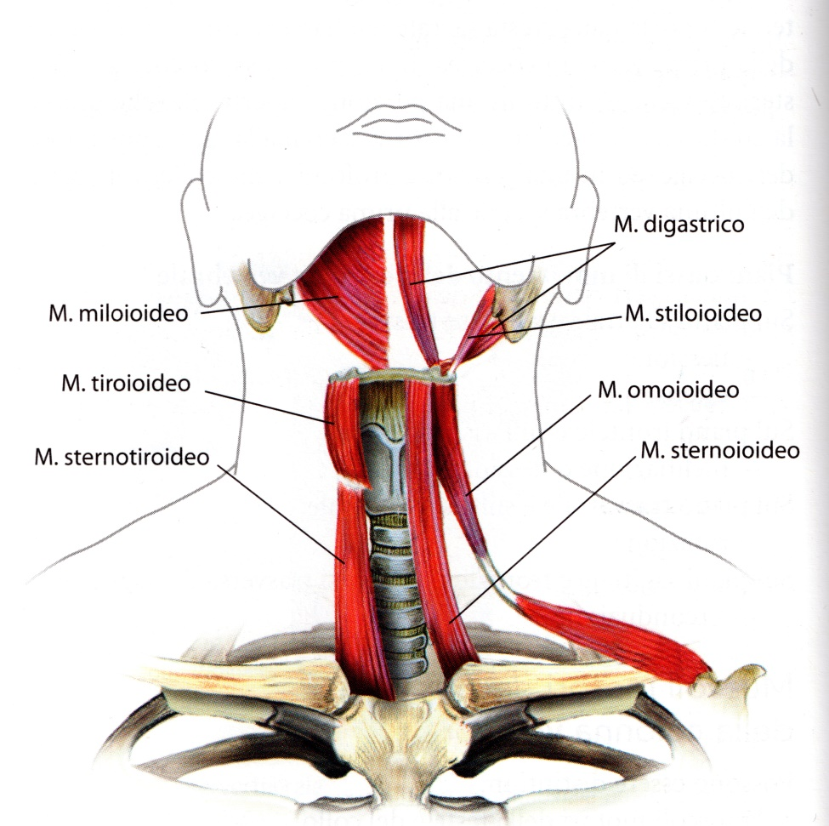
Muscolo STILOIOIDEO: innalza l’osso ioide; osso ioide fisso flessione testa e collo (nervo facciale)

Slide 23
MUSCOLI SOTTOIOIDEI
Muscolo OMOIOIDEO: abbassa l’osso ioide; osso ioide fisso flessione testa e collo (primi 3 nervi cervicali spinali)
Muscolo STERNOIOIDEO: abbassa l’osso ioide; osso ioide fisso flessione testa e collo (primi 3 nervi cervicali spinali)
Muscolo STERNOTIROIDEO: abbassa l’osso ioide; abbassa la laringe; osso ioide fisso flessione testa e collo (primi 3 nervi cervicali spinali)
Muscolo TIROIOIDEO: abbassa l’osso ioide; osso ioide fisso eleva la laringe; flessione testa e collo (primo nervo cervicale spinale)

Slide 24
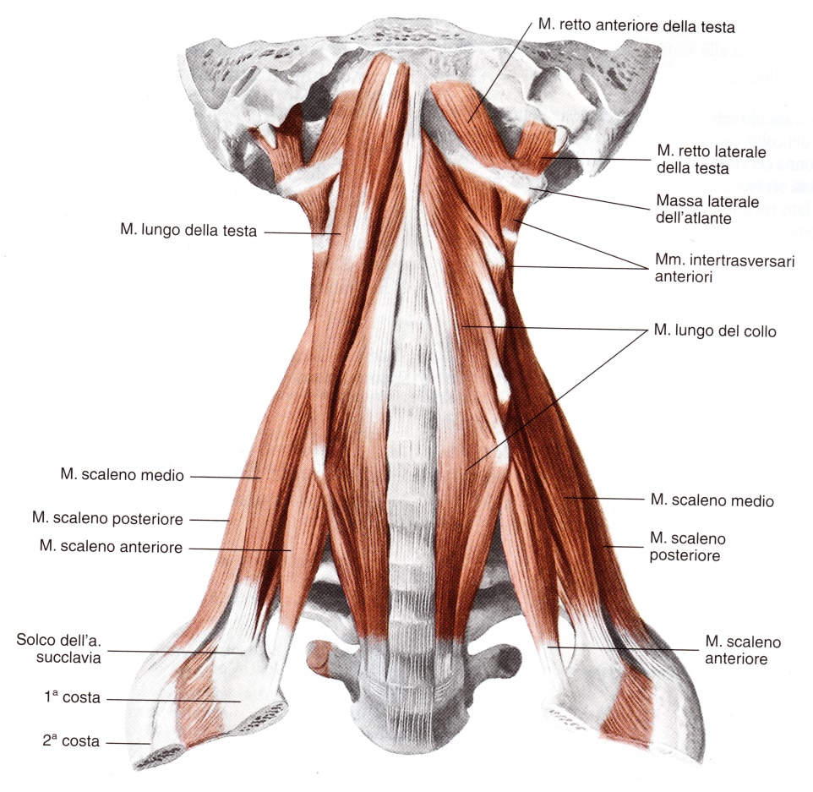
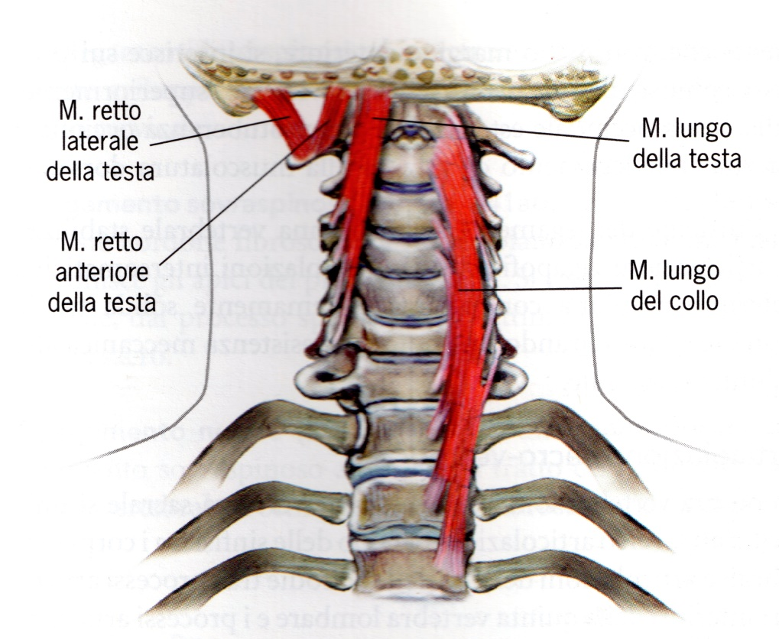
MUSCOLI PREVERTEBRALI
VISIONE ANTERIORE
(Tutti innervati dai rami anteriori dei nervi spinali cervicali)

Slide 25
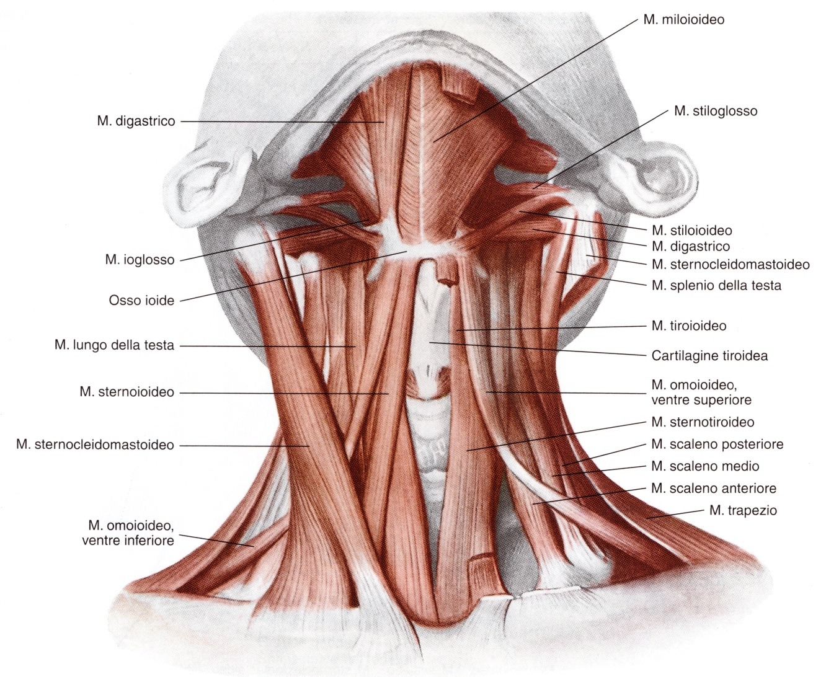
MUSCOLI LATERALI del COLLO
+ Muscolo PLATISMA

Slide 26
(Nervo accessorio (XI) e rami anteriori del secondo e terzo nervo spinale cervicale)

Slide 27
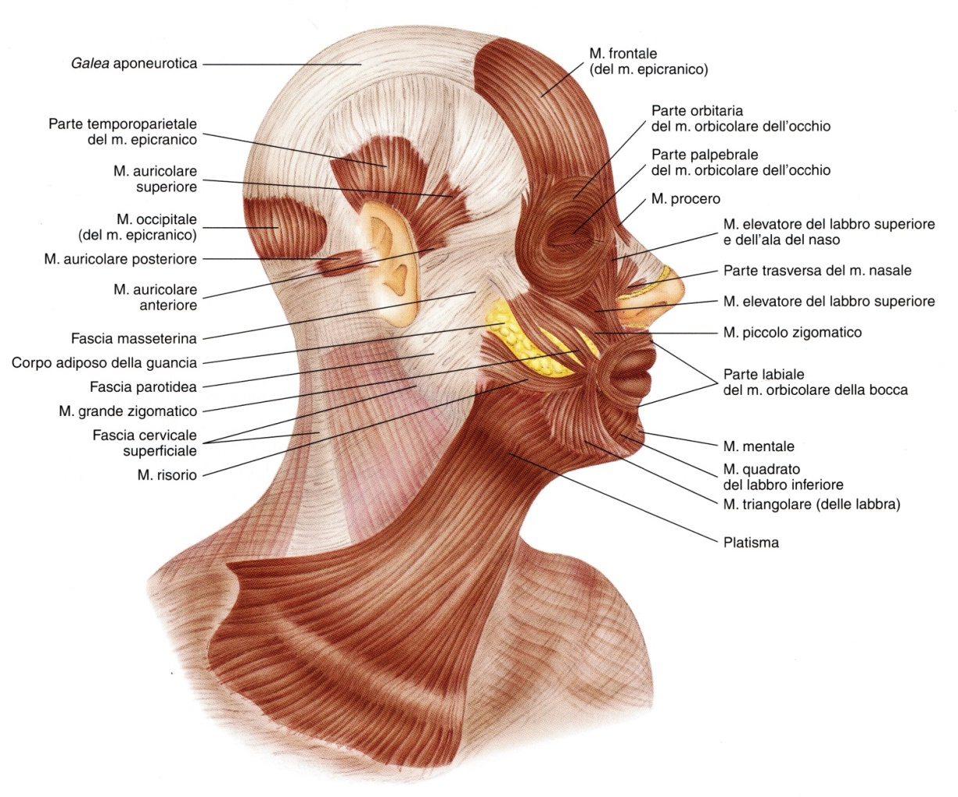
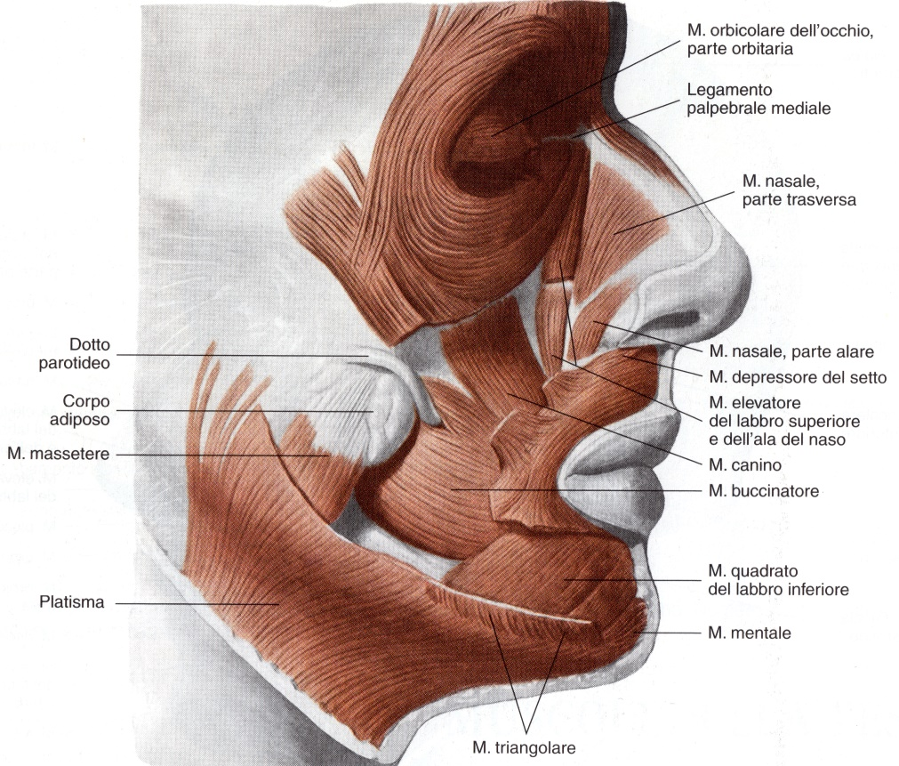
Muscolo PLATISMA: abbassamento della mandibola; stira e corruga la cute del collo e sposta in basso e lateralmente la commessura labiale (nervo faciale)

Slide 28
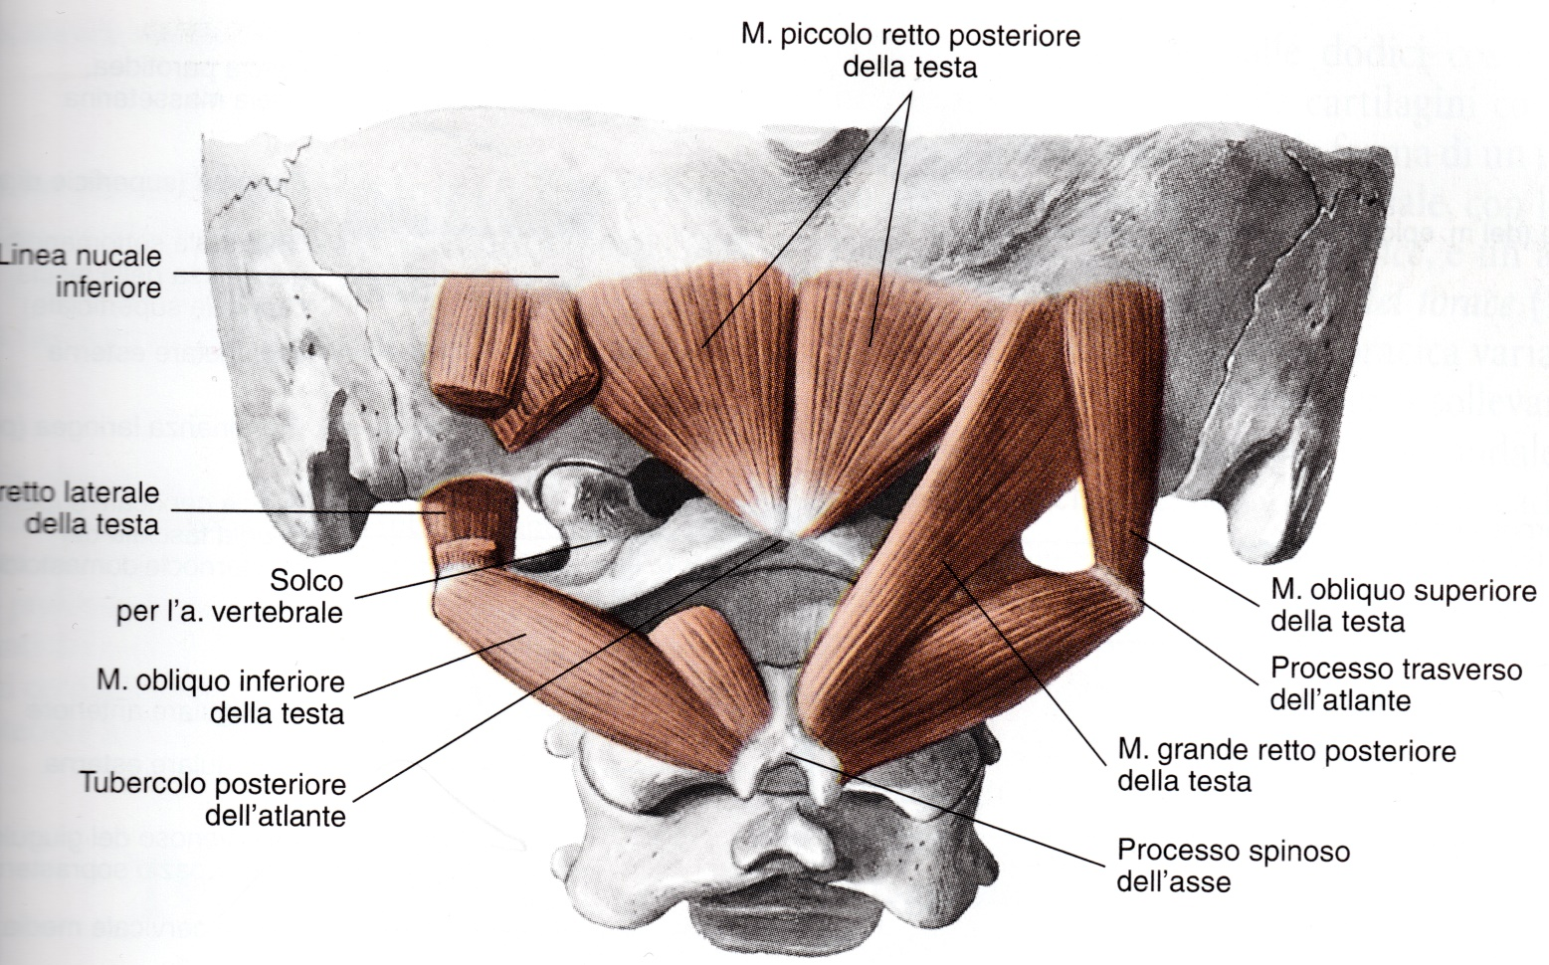
MUSCOLI SUBOCCIPITALI

